Slide 1
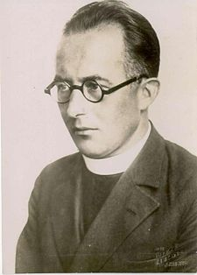
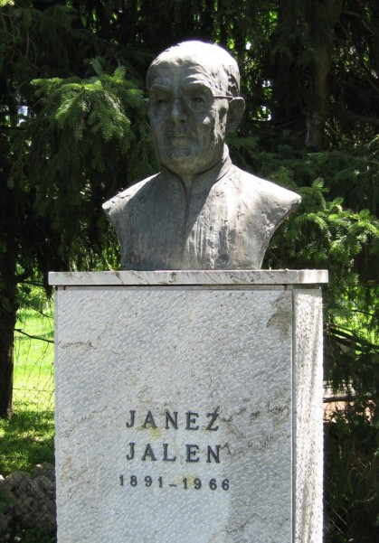
JANEZ JALEN (1891-1966)

Slide 2
Družina
Matija Marijana (r. Dolžan)
Mica Francka Marijana Matija Ivana Katra Helena Jožef Reza Janez

Slide 3
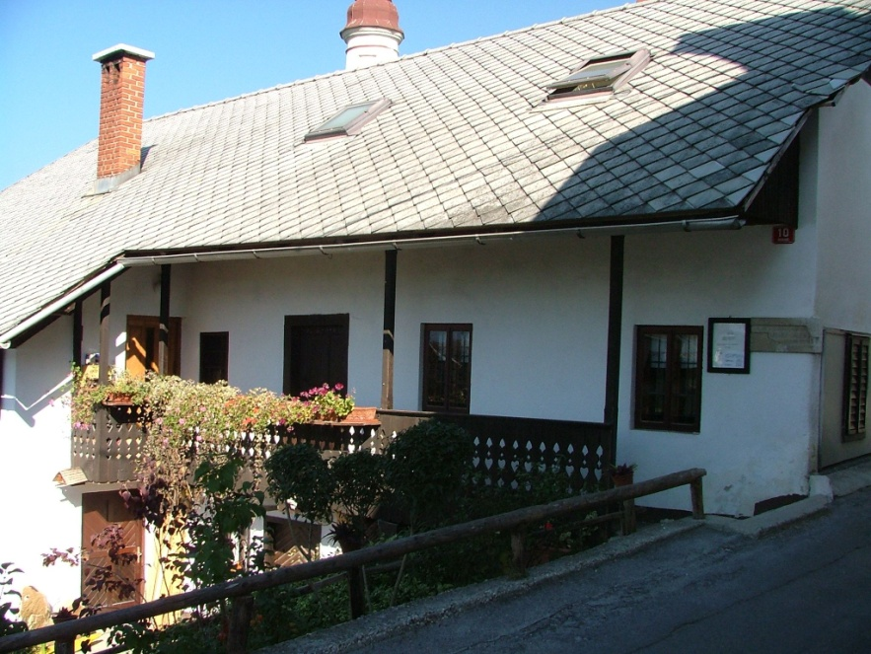
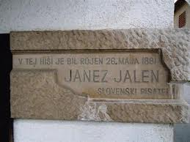
Otroštvo
Rojen je bil 26. maja 1891 na Rodinah
Že kot otrok je bil zelo zvedav in je pozorno poslušal pogovore očeta in njegovih prijateljev
Kot najmlajšega otroka ga je oče razvajal ter ga pogosto peljal v gore, kjer mu je pripovedoval o okolici oz. naravi
Od tukaj izhaja tudi Jalnova ljubezen do narave

Slide 4
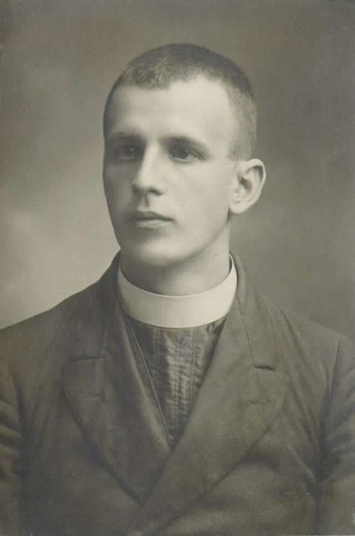
Šolanje
Najprej v Breznici ( odlikoval se je pri branju in pisanju)
Po tej hitro končani šoli so ga vpisali v gimnazijo – 1902 do 1911( 1. letnik je dokončal v Ljubljani, šolanje pa je zaradi domotožja nadaljeval na gimnaziji v Kranju)
Po težki odločitvi je izobraževanje nadaljeval v ljubljanskem semenišču ( tu je spoznal svojega dobrega prijatelja Ivana Sadarja)
Šolanje je končal v letu 1915

Slide 5
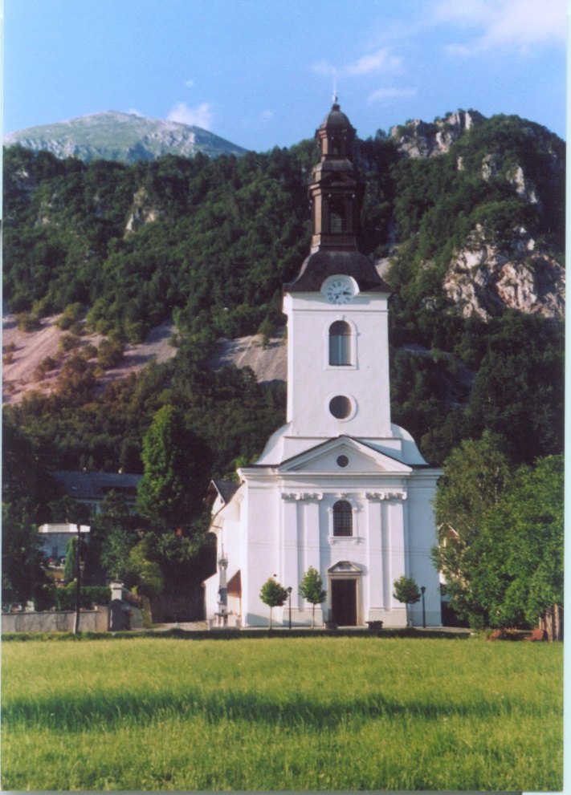
Službovanje
Janez Jalen je novo mašo daroval 27 junija 1915 na Breznici
Prvo kaplansko mesto je nastopil v Srednji vasi pri Bohinju (1915-1917)
Nato je postal vojni kurat. Najprej je nekaj časa preživel pri 5. dragonskem polku v Lvovu, kasneje pa je bil prestavljen v zloglasno taborišče Lebring (1917-1919)
Po vojni se je moral odpraviti v Črnomelj (februar 1919- avgust 1919)
Na njegovo željo so ga prestavili v Staro Loko (september 1919- 1920)

Slide 6
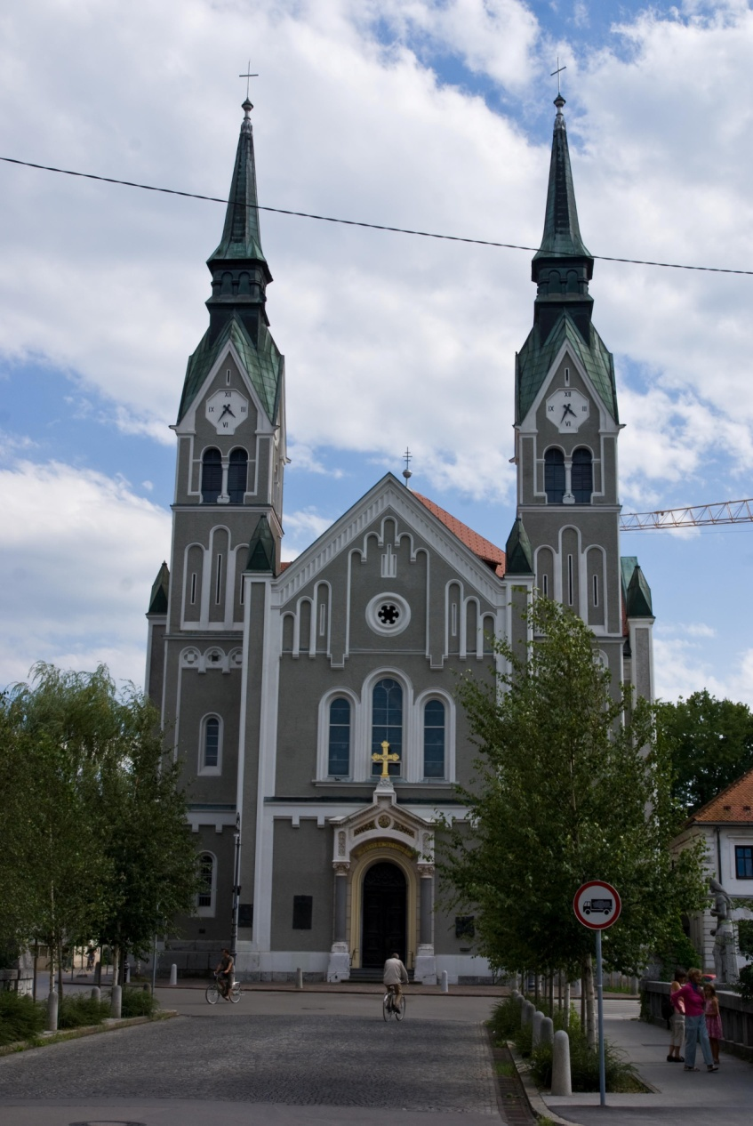
Iz Stare Loke so ga premestili v Trnovo v Ljubljani. V času ko te služboval v Trnovski cerkvi je tam delal tudi F. S. Finžgar (1920- 1921)
Leta 1921 je bil nastavljen za kateheta na osemletni ljudski šoli v Mostah ( tu je začel pisati osnutke Ovčarja Marka). V tej službi je ostal do leta 1930,
Kasneje je za kratek čas skrbel za vernike v bolnišnici za duševne bolnike v Studencu
Nato je odšel v Notranje Gorice, katerih barja so mu dala navdih za Bobre (1932- 1937)
Predvojna, vojna in povojna leta je preživel kot upokojen duhovnik v Rožni dolini (1937- 1948). V teh letih je tudi napisal Bobre.

Slide 7
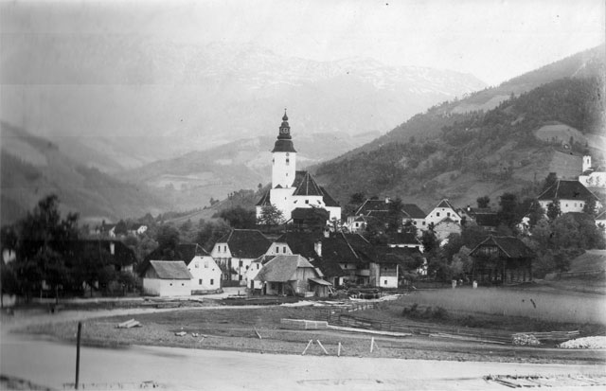
Leta 1948 je zaradi pomanjkanja duhovnikov sprejel službo v Grahovem. Tu je bila cerkev ter cerkvene stavbe popolnoma porušene vendar jih je s trmo in pomočjo vaščanov obnovil. Tam je služboval do leta 1957.
Zaradi starosti in želje po bližini gora ga je njegov prijatelj škof Anton Vovk premestil v Ljubno na Gorenjskem. Tu je ostal do svoje smrti 12. aprila 1966.
Pokopan je v rodnih Rodinah

Slide 8
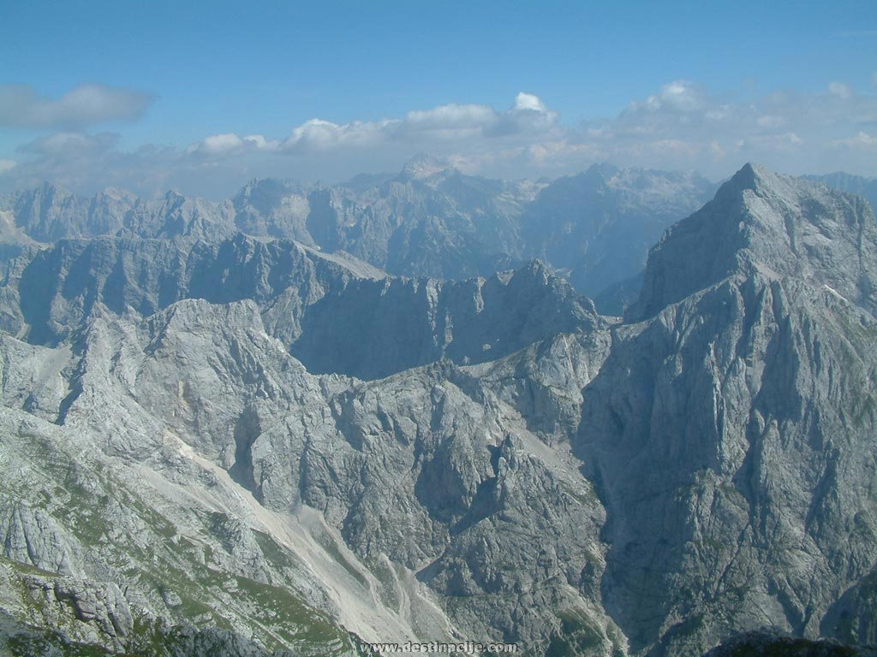
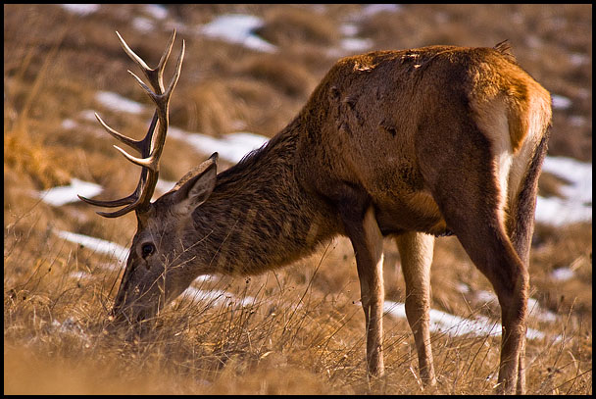
Prosti čas
Gorništvo
Lov
Rad se je tudi igral z svojimi nečaki in nečakinjami

Slide 9
Dela
Proza:
Dramatika:
Ovčar Marko (1929)
Cvetkova Cilka (1938)
Previsi (1940)
Trop brez zvoncev (1941)
Bobri I-III (1942- 1943)
Tri zaobljube ( 1959)
Izpodkopana cesta (1960)
Ograd (1961)
Vozarji (1987)
Dom (1923)
Srenja (1924)
Bratje (1931)
Grobovi (1936)
Lesena peč (1937)

Slide 10
BOBRI
Bobri so zgodovinski roman sestavljen iz treh delov (Sam, Rod, Vrh)
Navdih zanje je Jalen dobil na službovanju v Notranjih Goricah
Prvič so izšli v letih 1942 in 1943
Pri pisanju se je pisatelj opiral na arheološka odkritja in strokovno literaturo,
Postavljeni so v dobo 2000 let pr. Kr. (konec kamene in začetek bakrene dobe), na mesta za katera ni oprijemljivih dokazov o naseljih, vendar so tam že našli posamezne najdbe

Slide 11
Sam
V prvem delu z naslovom Sam, je Jalen predstavil celovitost rodovnega življenja barjanskih mostiščarjev, njihovo notranjo ureditev, medsebojne odnose in njihovo verovanje. Toda gibalo celotnega dogajanja izhaja iz uporniške narave Ostrorogega Jelena, ki mu je oče po krivici kratil prvorojenstvo, ki si z jasnim ciljem, da si rodovno pravico pribori sam, spopade s svojim očetom Brkatim Somom in polbratom Neokretnim Karpom. V svojih prizadevanjih je uspel, ko si je sam postavil svoje kolišče in tam zaživel neodvisno življenje z Jezerno Rožo.

Slide 12
Rod
V drugem delu z naslovom Rod, Ostrorogi Jelen počasi postane vodilna rodovna oseba celotnega Velikega jezera in svojo posest širi na jezerna obrežja, vzpostavi pa tudi trgovske poti daleč po Savi navzdol. Končno pa se z močnim spremstvom odpravi vse do morja.

Slide 13
Vrh
Tretji del Vrh zaključuje pripoved o Ostrorogem Jelenu in njegovem rodu, ki je sledil naglim družbenim razvojem, doživel srečanje z Argonavti, ki so se čez Barje prebili z ladjo vred do morja, sam pa se je preselil na Dravsko polje in glavnemu rodu pustil nekdanja bivališča na Velikem jezeru ter postopoma prevzel nov način življenja, ko so mostiščarji postali poljedelci.

Slide 14
KONEC
Viri:
Marjeta Žebovec: Janez Jalen
France Pibernik: Janez Jalen
Album slovenskih književnikov
Internet

